Slide 1
TRƯỜNG TIỂU HỌC PHÚC LỢI
TIẾNG VIỆT 1

Slide 2


Slide 3
TIẾT 1

Slide 4


01

Slide 5
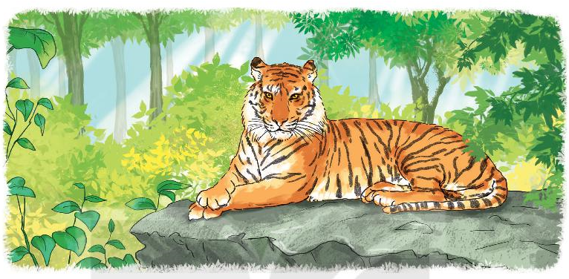
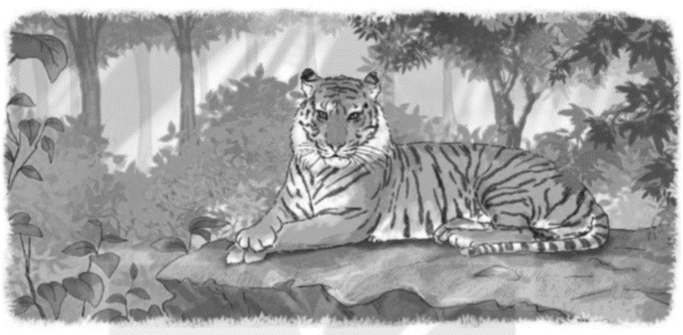
1
Giải câu đố
Lông vằn lông vện mắt xanh,
Dáng đi uyển chuyển nhe nanh tìm mồi,
Thỏ, nai gặp phải hỡi ôi
Muông thú khiếp sợ tôn ngôi chúa rừng
Là con gì?

Slide 6

02

Slide 7
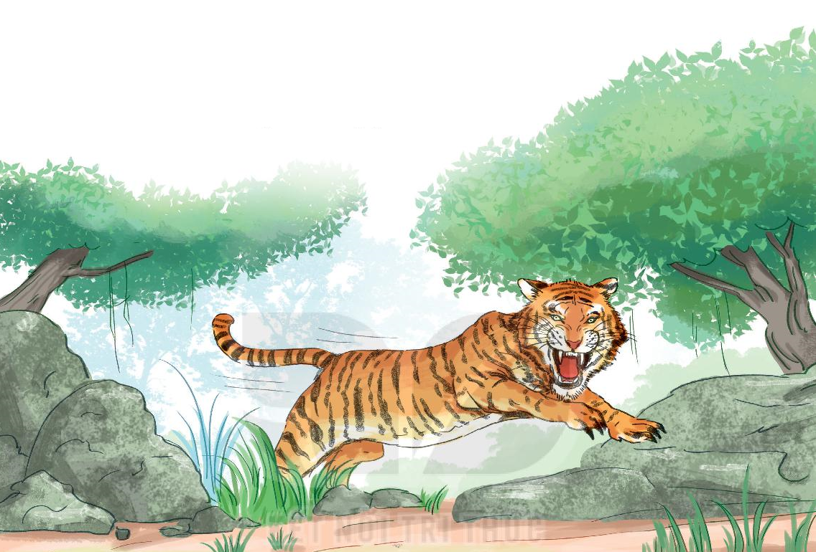
2
ĐỌC
Chúa tể rừng xanh
  Hổ là loài thú dữ ăn thịt, sống trong rừng. Lông hổ thường có màu vàng, pha những vằn đen. Răng sắc nhọn, mắt nhìn rõ mọi vật trong đêm tối. Bốn chân chắc khỏe và có vuốt sắc. Đuôi dài và cứng như roi sắt. Hổ di chuyển nhanh, có thể nhảy xa và săn mồi rất giỏi. Hổ rất khỏe và hung dữ.
  Hầu hết các con vật sống trong rừng đều sợ hổ. Vì vậy, hổ được xem là chúa tể rừng xanh.
  (Theo Từ điển tranh về các con vật)

Slide 8
2
ĐỌC
Chúa tể rừng xanh
  Hổ là loài thú dữ ăn thịt, sống trong rừng. Lông hổ thường có màu vàng, pha những vằn đen. Răng sắc nhọn, mắt nhìn rõ mọi vật trong đêm tối. Bốn chân chắc khỏe và có vuốt sắc. Đuôi dài và cứng như roi sắt. Hổ di chuyển nhanh, có thể nhảy xa và săn mồi rất giỏi. Hổ rất khỏe và hung dữ.
  Hầu hết các con vật sống trong rừng đều sợ hổ. Vì vậy, hổ được xem là chúa tể rừng xanh.
  (Theo Từ điển tranh về các con vật)

Slide 9




Hổ là loài thú dữ ăn thịt, sống trong rừng. Lông hổ thường có màu vàng, pha những vằn đen.

Slide 10


2
ĐỌC
Chúa tể rừng xanh
  Hổ là loài thú dữ ăn thịt, sống trong rừng. Lông hổ thường có màu vàng, pha những vằn đen. Răng sắc nhọn, mắt nhìn rõ mọi vật trong đêm tối. Bốn chân chắc khỏe và có vuốt sắc. Đuôi dài và cứng như roi sắt. Hổ di chuyển nhanh, có thể nhảy xa và săn mồi rất giỏi. Hổ rất khỏe và hung dữ.
  Hầu hết các con vật sống trong rừng đều sợ hổ. Vì vậy, hổ được xem là chúa tể rừng xanh.
  (Theo Từ điển tranh về các con vật)

Slide 11
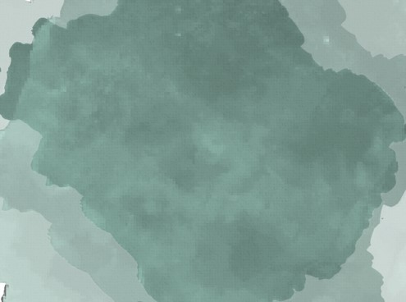
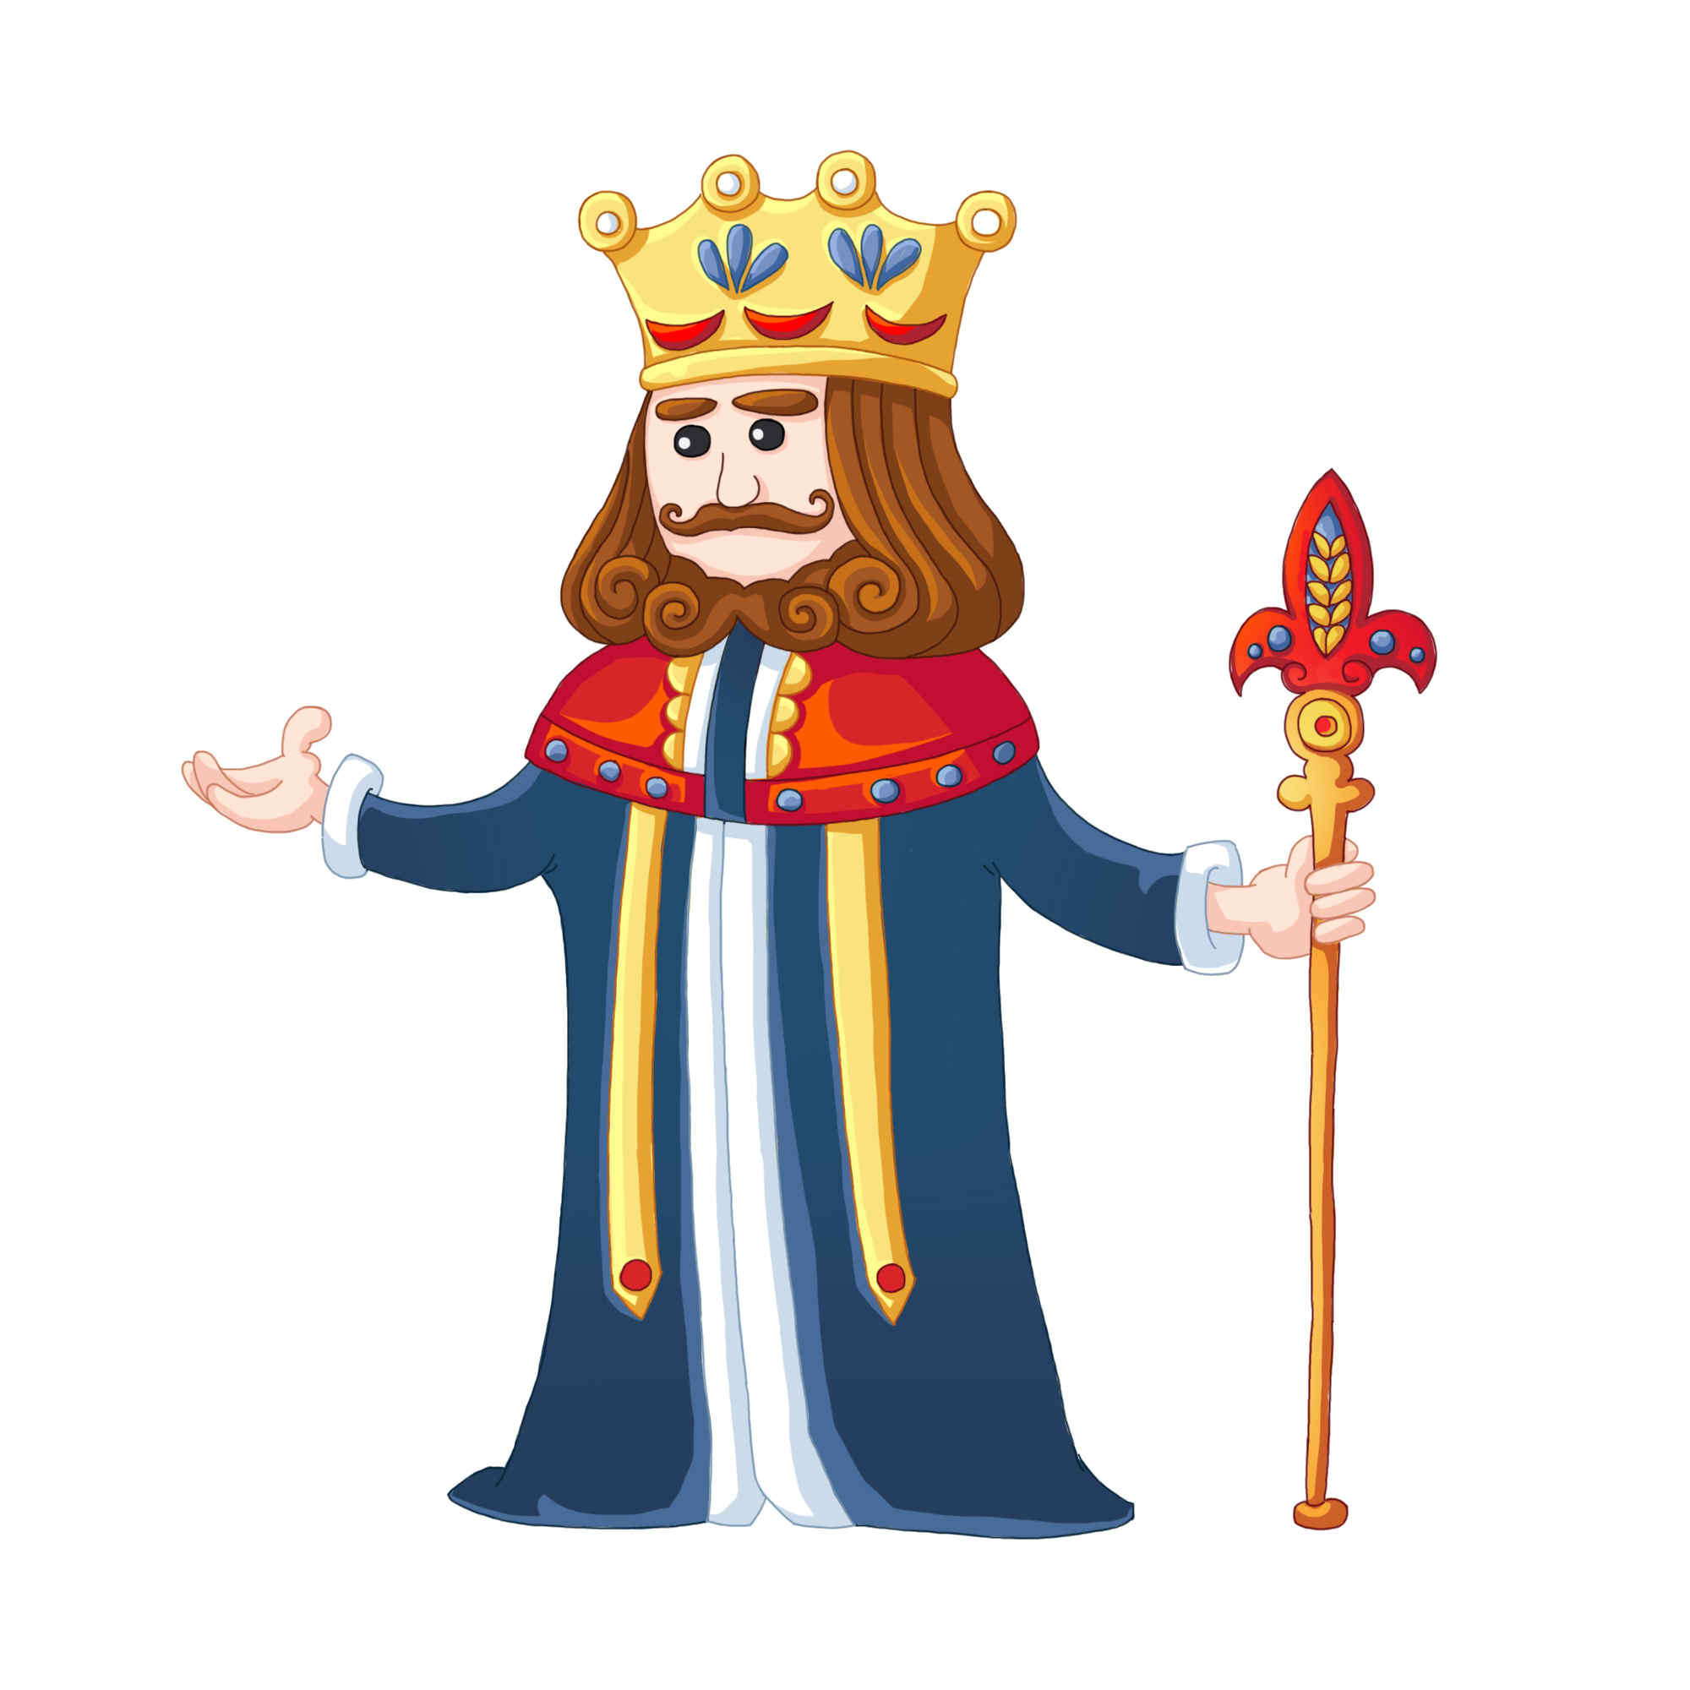
vua, người cai quản một vương quốc
chúa tể
1

Slide 12
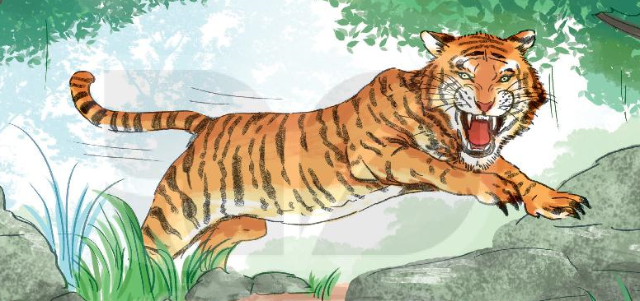
móng nhọn, sắc và cong
vuốt
2

Slide 13
2
ĐỌC
Chúa tể rừng xanh
  Hổ là loài thú dữ ăn thịt, sống trong rừng. Lông hổ thường có màu vàng, pha những vằn đen. Răng sắc nhọn, mắt nhìn rõ mọi vật trong đêm tối. Bốn chân chắc khỏe và có vuốt sắc. Đuôi dài và cứng như roi sắt. Hổ di chuyển nhanh, có thể nhảy xa và săn mồi rất giỏi. Hổ rất khỏe và hung dữ.
  Hầu hết các con vật sống trong rừng đều sợ hổ. Vì vậy, hổ được xem là chúa tể rừng xanh.
  (Theo Từ điển tranh về các con vật)

Slide 14
TIẾT 2

Slide 15

03

Slide 16
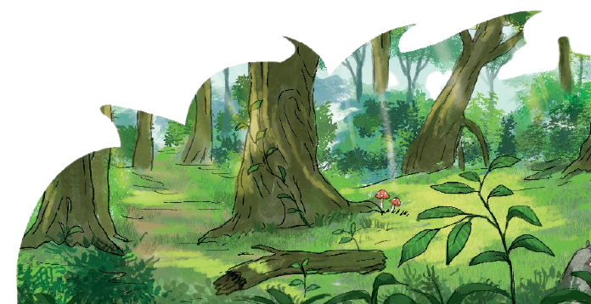
3
TRẢ LỜI CÂU HỎI
a. Hổ ăn gì và sống ở đâu?
Hổ ăn thịt và sống trong rừng.

Slide 17
3
TRẢ LỜI CÂU HỎI
b. Đuôi hổ như thế nào?
Đuôi hổ dài và cứng như roi sắt.

Slide 18
3
TRẢ LỜI CÂU HỎI
c. Hổ có những khả năng gì đặc biệt?
Hổ di chuyển nhanh, có thể nhảy xa và săn mồi rất giỏi.

Slide 19

04

Slide 20
4
Viết vào vở câu trả lời cho câu hỏi a và b ở mục 3
a. Hổ ăn gì và sống ở đâu?
Hổ ăn thịt và sống trong rừng.
(…)
(…)

Slide 21
4
Viết vào vở câu trả lời cho câu hỏi a và b ở mục 3
Đuôi hổ dài và cứng như roi sắt.
b. Đuôi hổ như thế nào?
(…)

Slide 22
HOẠT ĐỘNG TIẾP NỐI

